Slide 1
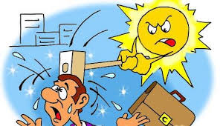
ТЕПЛОВИЙ І СОНЯЧНИЙ УДАРИ

Slide 2
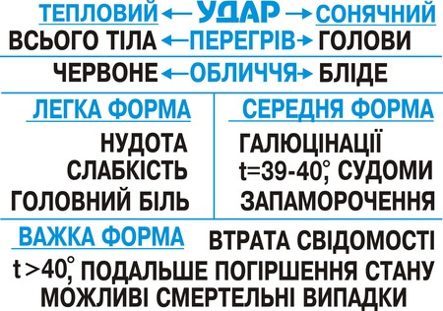
Ступені теплового і сонячного ударів

Slide 3
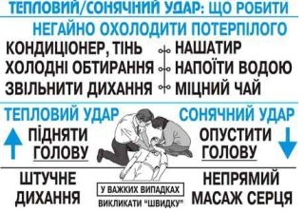
Що робити?

Slide 4
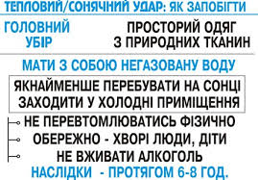
Як уникнути?

Slide 5

Презентація Трубецької Крістіни, 9-Б класу

